Slide 1


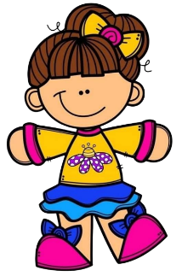
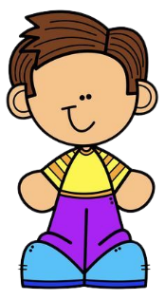
Chismógrafo
CHISMÓGRAFO
GRUPO:
MAESTRA:

Slide 2

Foto grupal
FOTO GRUPAL

Slide 3
¿Qué es?
¿QUÉ ES?
El chismógrafo es un juego grupal el cual consiste en contestar preguntas personales en un cuaderno, así los compañeros pueden conocerse mejor.
Propósito
PROPÓSITO
El chismógrafo está relacionado con el proyecto “Este soy yo” el cual tiene la finalidad de orientar a los alumnos de manera gradual, razonada, vivencial y consciente a que construyan su identidad personal mediante la exploración de gustos, intereses, necesidades, posibilidades, formas de entender e interactuar en diversos contextos sociales y naturales.

Slide 4
Karen
Karen

Slide 5
1.- ¿Cuál es tu nombre?
Escribe tu nombre con un crayón blanco y posteriormente pinta sobre el con pincel y acuarelas.
2.- ¿Qué significa tu nombre?

Slide 6
3.- ¿Cómo eres tú? (Físicamente
Pega la mitad de tu fotografía y trata de reproducir la mitad con lápiz y crayones.

Slide 7
4.- ¿Dónde vives?
Ilustra la casita, realiza los dobleces necesarios y pégala aquí. Posteriormente, responde a la pregunta 5, ¿Quiénes son tu familia? Y dibújala dentro de la casa.

Slide 8
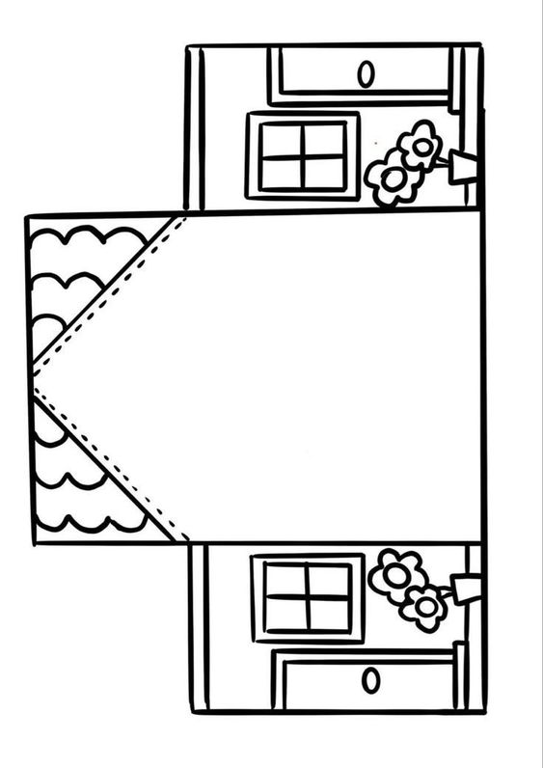
5.- ¿Quiénes son tu familia?

Slide 9

6.- ¿Cuál es tu color favorito?
Colorea el crayón de tu color favorito.

Slide 10

7.- ¿Cuál es tu comida favorita?
Dibuja en el plato tus alimentos favoritos.

Slide 11
8.- ¿Cuál es tu animal favorito?
Dibuja en el cuadro a tu animal favorito.

Slide 12

9.- ¿Cuál es tu cuento favorito?
Dibuja sobre la portada del libro un dibujo que represente tu cuento favorito. Escribe el nombre del cuento sobre la línea.
Mi cuento favorito se llama: _______________________

Slide 13
10.- ¿Cuál es tu canción favorita?
Escribe sobre la línea el nombre de tu canción favorito y dibújate en el recuadro bailándola.
Mi canción favorita se llama: __________________________

Slide 14
11.- ¿Cuál es tu pasatiempo favorito?
Dibuja lo qué más te gusta hacer en tu tiempo libre.

Slide 15
12.- ¿Quiénes son tus amigos?
Dibuja en el recuadro quienes son tus amigos, escribe sus nombre.

Slide 16
13.- Mi línea del tiempo
Pega una fotografía o dibújate en cada uno de tus años de vida, escribe con ayuda algún suceso importante que sucedió cuando tenías esa edad.
Recién nacido
1 año
____________________________________________
____________________________________________
2 años
3 años
____________________________________________
____________________________________________
4 años
5 años
____________________________________________
____________________________________________

Slide 17
14.- ¿Qué quiero ser cuando sea grande?
Dibuja en el recuadro lo que te gustaría ser de grande.

Slide 18
Si al abrir este documento cambian las fuentes, descargarlas de la página de DAFONT.COM, escribe en el buscador el nombre de cada una.
KG Red Hands
Somelove
KG SECOND CHANCES SKETCH
Adhie
KG Primary Dots Lined

